Slide 1



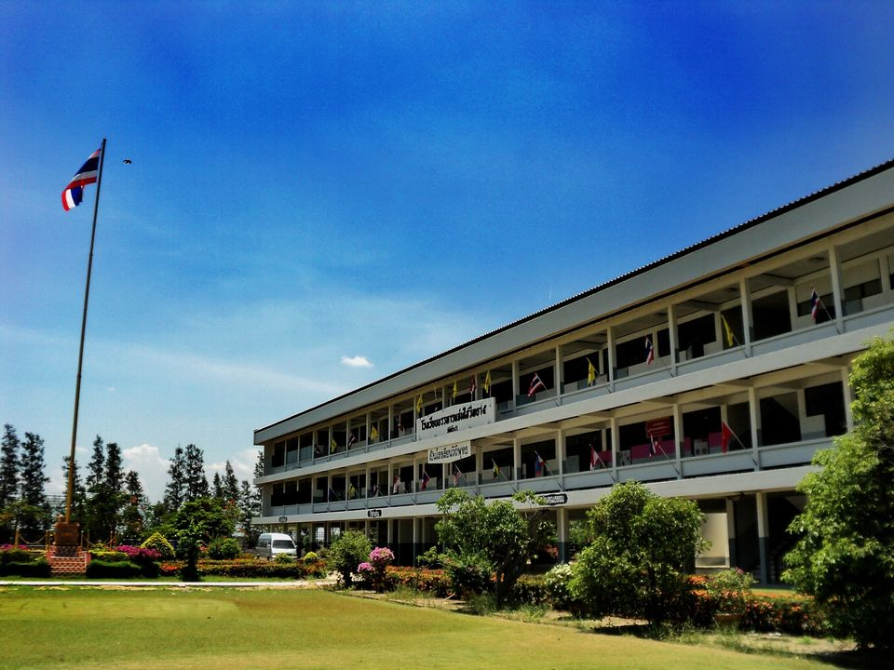


แผนการจัดการเรียนรู้
รายวิชา............................ รหัสวิชา............
กลุ่มสาระการเรียนรู้....................................
ชั้นมัธยมศึกษาปีที่................
ภาคเรียนที่ 1
ปีการศึกษา
2564
ชื่อ................................
ตำแหน่ง…………………
วิทยฐานะ ………………
โรงเรียนบรรหารแจ่มใสวิทยา 5
สังกัดสำนักงานเขตพื้นที่การศึกษามัธยมศึกษาสุพรรณบุรี
สังกัดสำนักงานการศึกษาขั้นพื้นฐาน
กระทรวงศึกษาธิการ

Slide 2


